Slide 1
ПУТЕШЕСТВИЕ
В
ПРОСТОКВАШИНО
Домашние животные
СРЕДНЯЯ ГРУППА
Воспитатель:
МАКСИМОВА СВЕТЛАНА ВАЛЕРЬЕВНА
МАДОУ «Детский сад № 279
комбинированного вида»
Г. Казань
230 – 124 - 999

Slide 2
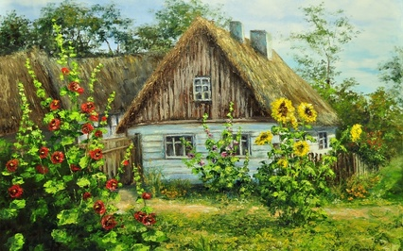

Slide 3
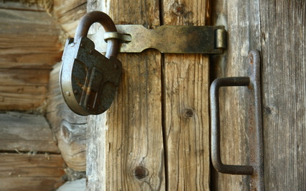

Slide 4
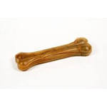

Slide 5
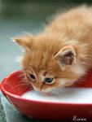
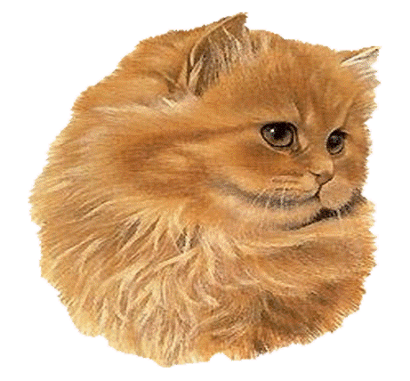

Slide 6
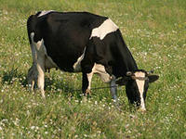
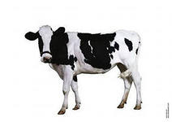

Slide 7
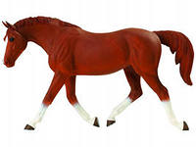
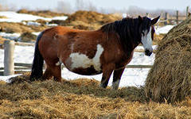

Slide 8
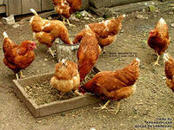
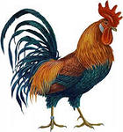
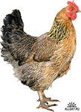
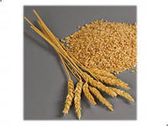

Slide 9
